Slide 1
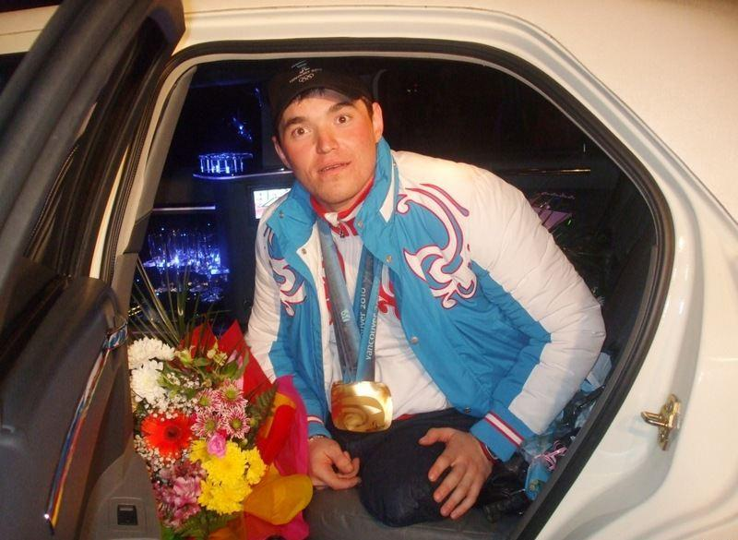
Автор презентации:
учитель начальных классов
НОУ гимназии «Школа бизнеса» г.Сочи
Голикова Елена Владимировна

Slide 2
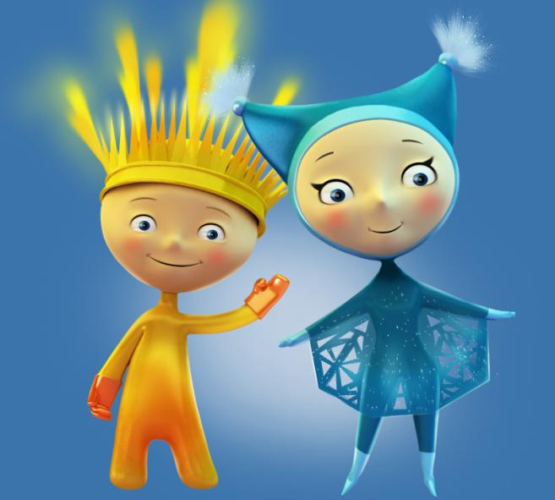
Лучик
Талисманами Паралимпиады-2014 в Сочи стали два инопланетянина
Снежинка

Slide 3

Лучик и Снежинка решили остаться на Земле и не просто использовать свои невероятные возможности в спорте, но помогать своим друзьям и другим землянам открывать фантастические возможности в самих себе.

Slide 4


Они пережили много трудностей на пути через космическое пространство и им было совсем непросто привыкнуть к незнакомой планете, где все вокруг отличались от них.
Но благодаря спорту они поняли – они не другие, они – спортсмены с невероятными возможностями, добрые и преданные друзья.
Лучик и Снежинка стали настоящим олицетворением контраста и гармонии.
Вместе они обладают той силой, которая делает все возможным, и еще раз подтверждает всем людям на Земле, что невозможного не существует!

Slide 5
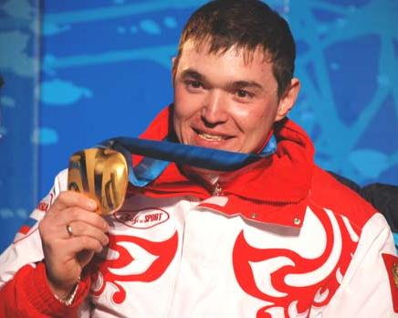
Ирек Зарипов - лучший паралимпиец планеты
Ирек Айратович Зарипов родился 27 марта 1983 года в Стерлитамаке, Башкирской АССР. Он- четырёхкратный чемпион Зимних Паралимпийских игр 2010 года в Ванкувере.

Slide 6

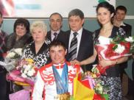
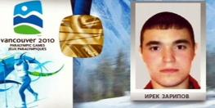
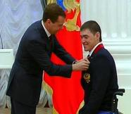
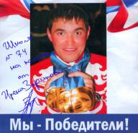
Фотоальбом
Ирека Зарипова

Slide 7
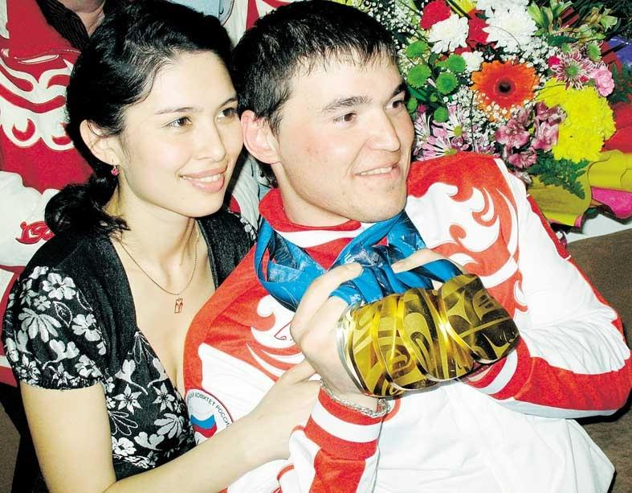
Ирек Зарипов
Ирек Айратович Зарипов родился 27 марта 1983 года в Стерлитамаке, Башкирской АССР.
Он- четырёхкратный чемпион Зимних Паралимпийских игр 2010 года в Ванкувере.

Slide 8
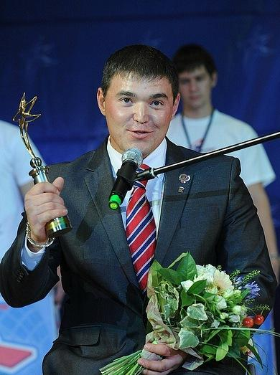
Ему-29 лет. В 2000 году в возрасте 17 лет стал инвалидом, после того, как, по его собственным словам, "попал под МАЗ на мотоцикле".

Slide 9
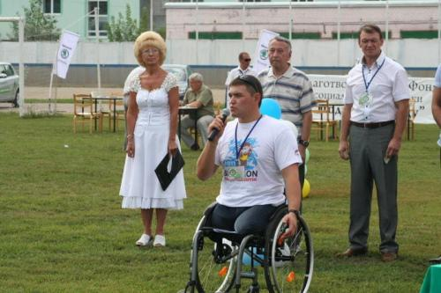
После аварии, ничем не занимался. Два года была реабилитация, жил, как растение.
«День прошёл, а ты не знаешь, для чего ты нужен в этой жизни,»- говорил о себе
Ирек Зарипов.«Вес был 93 килограмма, а сейчас – 65»

Slide 10


Герб города Стерлитамак
городской округ г.Стерлитамак (Башкортостан)
В сезоне-2004/05 годов попал в паралимпийскую сборную Башкирии по легкой
атлетике, после чего по совету специалистов, переключился на лыжные гонки и биатлон.

Slide 11
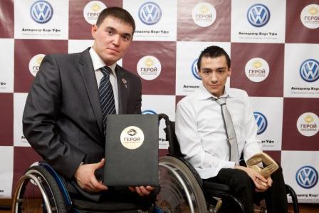
Этими видами спорта с тех пор занимается под руководством Амира Гумерова.

Slide 12
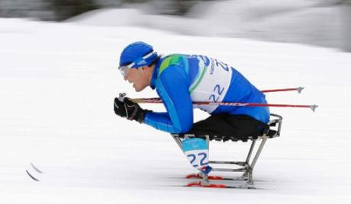
До аварии, Зарипов, по его словам, занимался "всем понемногу, как все пацаны, непрофессионально". Выигрывал Кубки мира по биатлону, лыжным гонкам.

Slide 13
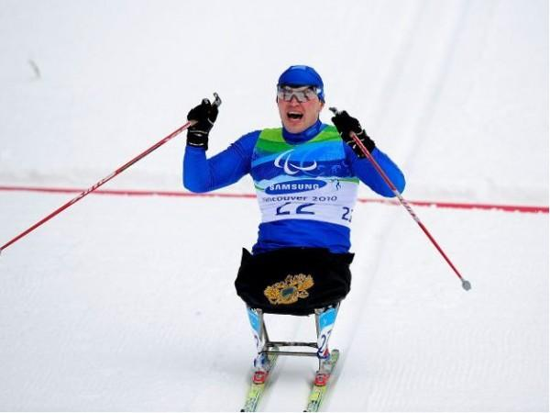
Он-участник Паралимпиады в Турине, где лучшим его результатом было четвертое место
в биатлонной гонке на 7,5 километров.

Slide 14
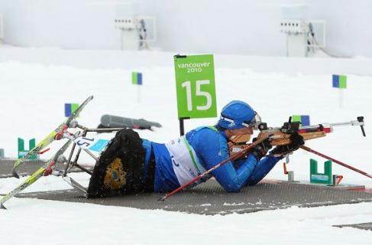
Паралимпиада в Ванкувере стала для Ирека настоящим триумфом и принесла ему пять медалей, четыре из которых золотые и одна серебряная.

Slide 15
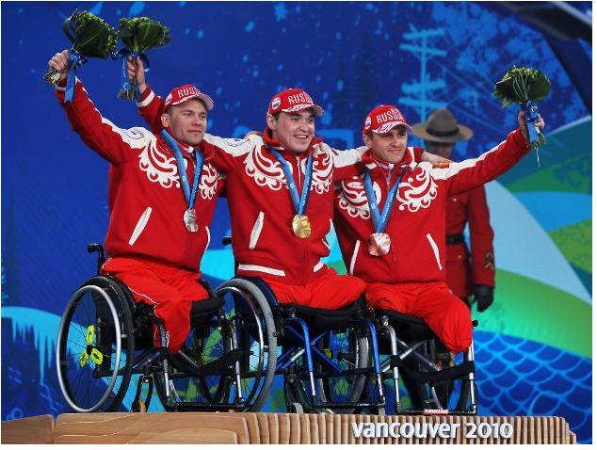

Slide 16
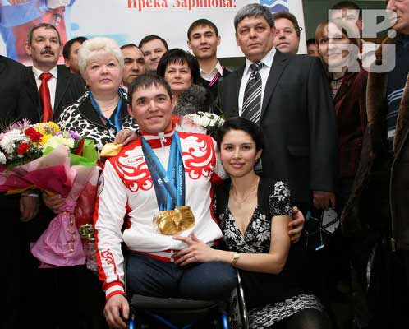
В инвалидный спорт Ирек Зарипов пришел в 2003 году в родной Башкирии, "просто чтобы время занять". «Толчок был от родителей,
за что им огромное спасибо».

Slide 17
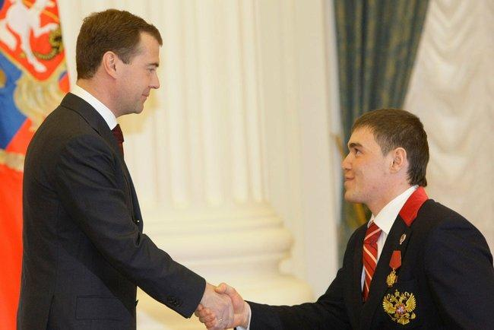
Дмитрий Медведев вручил Иреку Зарипову Орден «За заслуги перед Отечеством» IV cтепени.

Slide 18
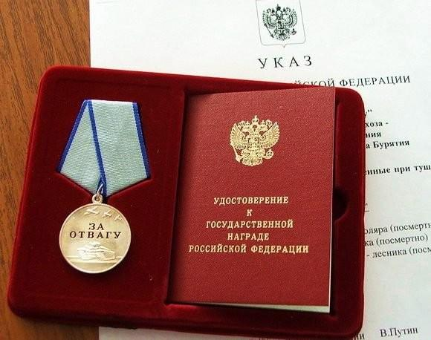
Так в номинации «Преодоление», Ирек Зарипов был признан
«Лучшим спортсменом». А наставник нашего многократного чемпиона
Паралимпиады – Амир Гумеров – отныне носит почетный титул
«Лучшего тренера». За большой вклад в развитие физической культуры и
спорта, за высокие спортивные достижения на Х Паралимпийских
зимних играх 2010 года в городе Ванкувере.

Slide 19
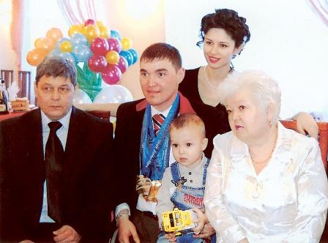
Свои победы чемпион посвящает всем, как он сам сказал,
«кто способствовал его становлению, кто за него болел:
-это родители, жена и его сын Айнур».

Slide 20
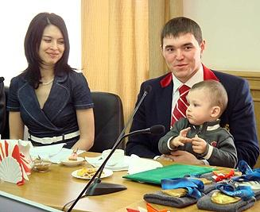
В олимпийском 2010 году в семье Зариповых родилась долгожданная доченька Диана, которую в семье иногда называют «золотой девочкой», в честь наград, завоёванных папой.

Slide 21
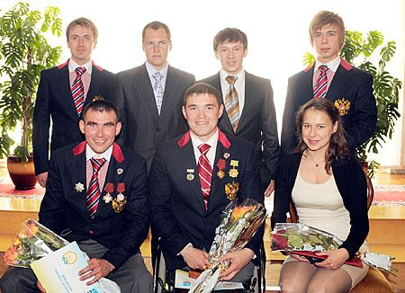

Slide 22
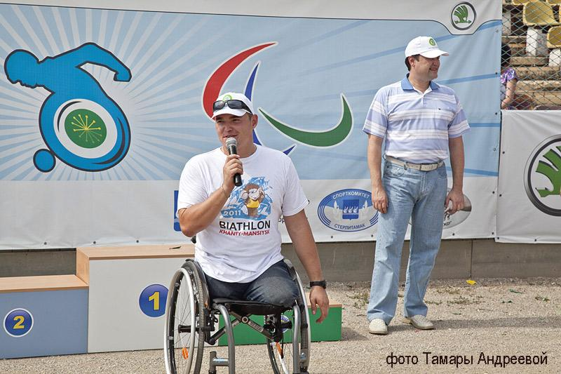

Slide 23
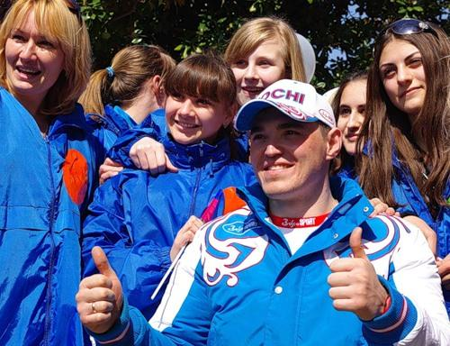
Ирек Зарипов является Послом Олимпиады «Сочи-2014». Он часто приезжает
в наш город на различные спортивные мероприятия. Многое делает для
развития паралимпийского движения.

Slide 24
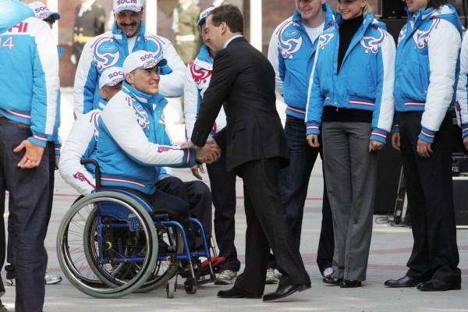

Slide 25
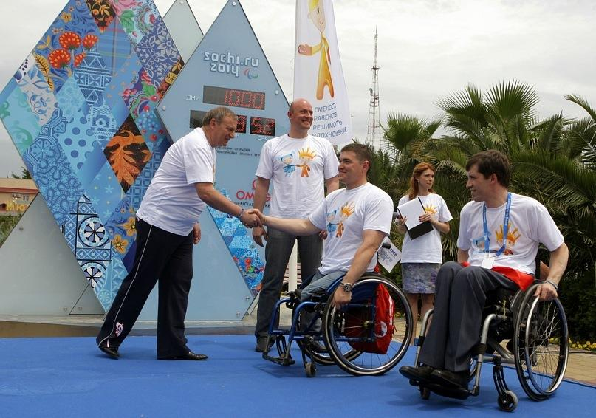

Slide 26
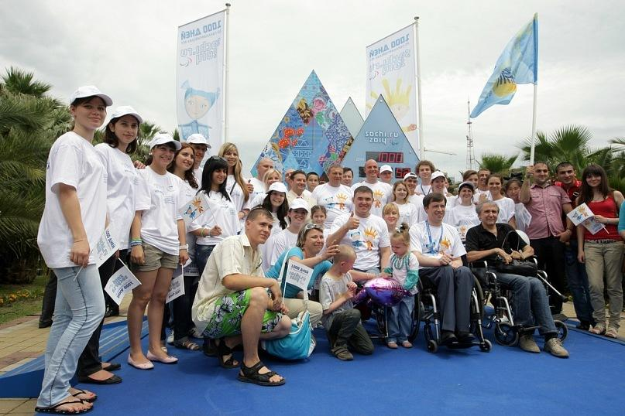

Slide 27
